Slide 1
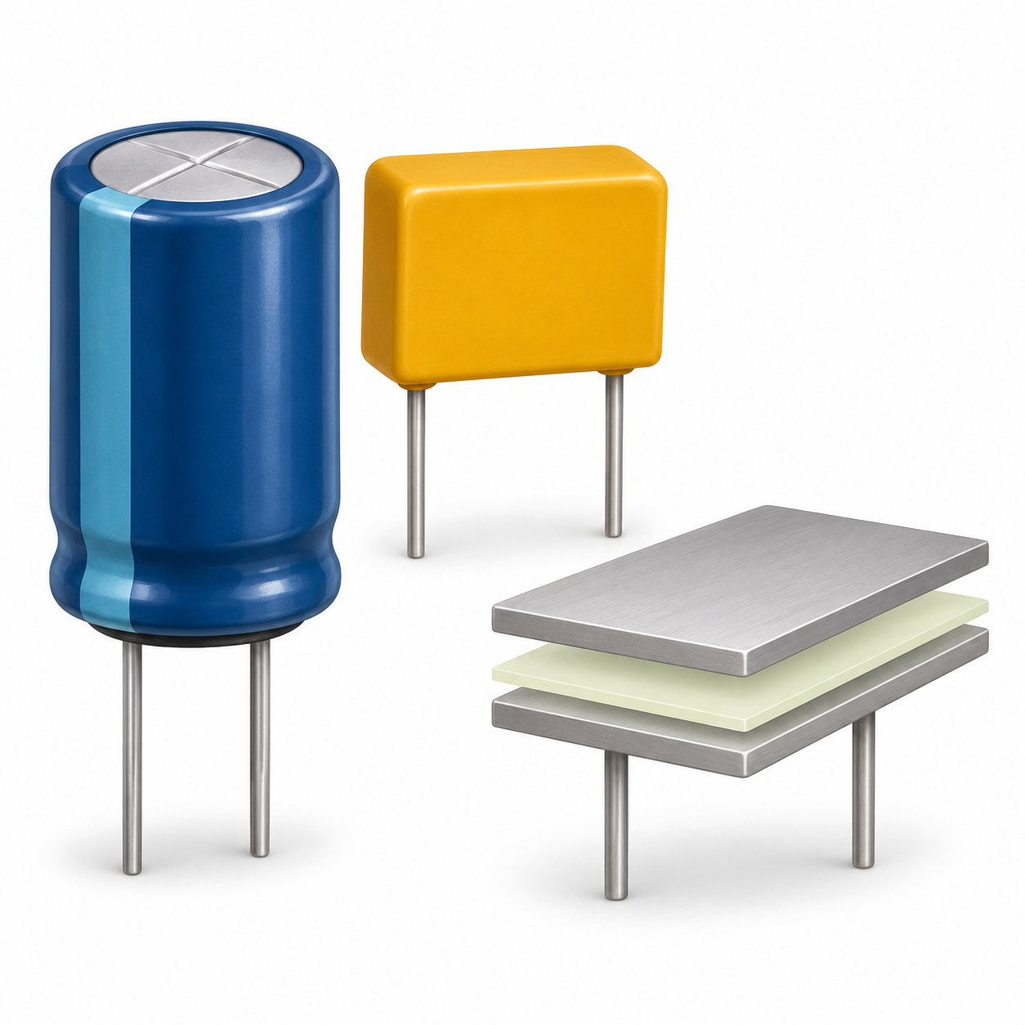
電気回路B 第3章 第2節
コンデンサ
節末問題 1～7
教科書109ページ ／ SHARP EL-509T
単位換算 → 公式に代入 → 電卓で計算
01
Notes:
教科書109ページの節末問題1～7、全ての小問を扱う。原図13～16は原資料から切り出して使用。原図のない問1・2・6には新しい条件図を付ける。
出典：C:/Users/電気科ロボット工学実習室/OneDrive/デスクトップ/電気回路B授業資料/2学期期末テスト範囲_スキャン補正版.pdf、PDF4ページ目右側（教科書109ページ）。
模式図：OpenAI ImageGenで作成。

Slide 2
単位換算
μ（マイクロ）を F・C に直す
静電容量 C：たくわえやすさ 単位は F
電荷 Q：たくわえられた量 単位は C
$1 μ\text{F}={10}^{-6} \text{F}$
$30 μ\text{F}=30×{10}^{-6} \text{F}$
電荷も同じ。1 μC ＝ 10⁻⁶ C
容量の合成だけなら、すべて μF にそろえて計算できる。
電気回路B コンデンサ 節末問題 ／ 教科書 p.109 ／ EL-509T
02
Notes:
μは10⁻⁶を表す。静電容量の記号Cの単位はF、電荷の記号Qの単位はC。容量合成だけの計算は全てμFにそろっていればμFの数値でできる。Q=CV、V=Q/C、W=(1/2)CV²ではF,C,Vを基本単位として用いる。この教材では合成容量を求めるときはμF、電荷・電圧・エネルギー計算ではFへ直して代入する。
出典：C:/Users/電気科ロボット工学実習室/OneDrive/デスクトップ/電気回路B授業資料/2学期期末テスト範囲_スキャン補正版.pdf、PDF4ページ目右側（教科書109ページ）。

Slide 3
接続の基本
直列と並列で、同じになるもの
直列 | 並列
一本道で、順につながる | 両端が、同じ2点につながる
電荷 Q の大きさが同じ | 電圧 V が同じ
$C=\frac{C_{1}C_{2}}{C_{1}+C_{2}}$
$C=C_{1}+C_{2}$
「直列は同じ電荷」「並列は同じ電圧」を使い分ける。
電気回路B コンデンサ 節末問題 ／ 教科書 p.109 ／ EL-509T
03
Notes:
教科書p102～103。直列のコンデンサは初め未充電で中間導体が孤立・正味電荷0の通常の回路条件において、各コンデンサに蓄積される電荷の大きさが等しい。並列では各コンデンサが同じ二点間につながるので電圧が等しい。直列で電圧が必ず同じとは限らない。2個の直列合成はC1C2/(C1+C2)、並列合成は和。
出典：C:/Users/電気科ロボット工学実習室/OneDrive/デスクトップ/電気回路B授業資料/2学期期末テスト範囲_スキャン補正版.pdf、PDF4ページ目右側（教科書109ページ）。

Slide 4
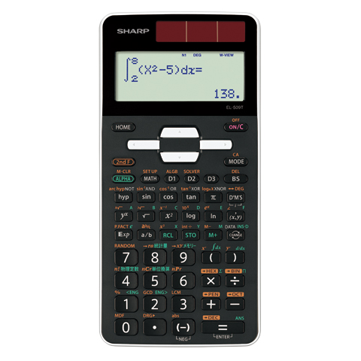
電卓の準備
EL-509Tで分数と「10の何乗」を入力
HOME で一般モードにする
式通り入力：2ndF → SET UP → 2 → 0 → 0
a/b → 分子 → ▼ → 分母 → ＝
例 30 × 10⁻⁶ の入力
30 → Exp → (−) → 6
(−) は負号キー。Exp が「×10の何乗」を表す。
答えが分数なら、小数になるまで CHANGE。
電気回路B コンデンサ 節末問題 ／ 教科書 p.109 ／ EL-509T
04
Notes:
SHARP EL-509T公式説明書p13～14、17、21、32。HOMEで一般モード。2ndF→SET UP→2→0→0でW-VIEW式通りの答。a/b、分子、▼、分母で分数を入力する。指数入力はExpキーで、負の指数に専用(−)キーを用いる。CHANGEは表示形式の切替えで小数になるまで押す。必要ならNORM1は2ndF→SET UP→1→3。製品写真はSHARP公式https://jp.sharp/calc/products/el509t/images/gallery-1.jpg。
出典：C:/Users/電気科ロボット工学実習室/OneDrive/デスクトップ/電気回路B授業資料/2学期期末テスト範囲_スキャン補正版.pdf、PDF4ページ目右側（教科書109ページ）。
SHARP EL-509T 取扱説明書：https://jp.sharp/support/e_calc/doc/el509t_mn.pdf

Slide 5
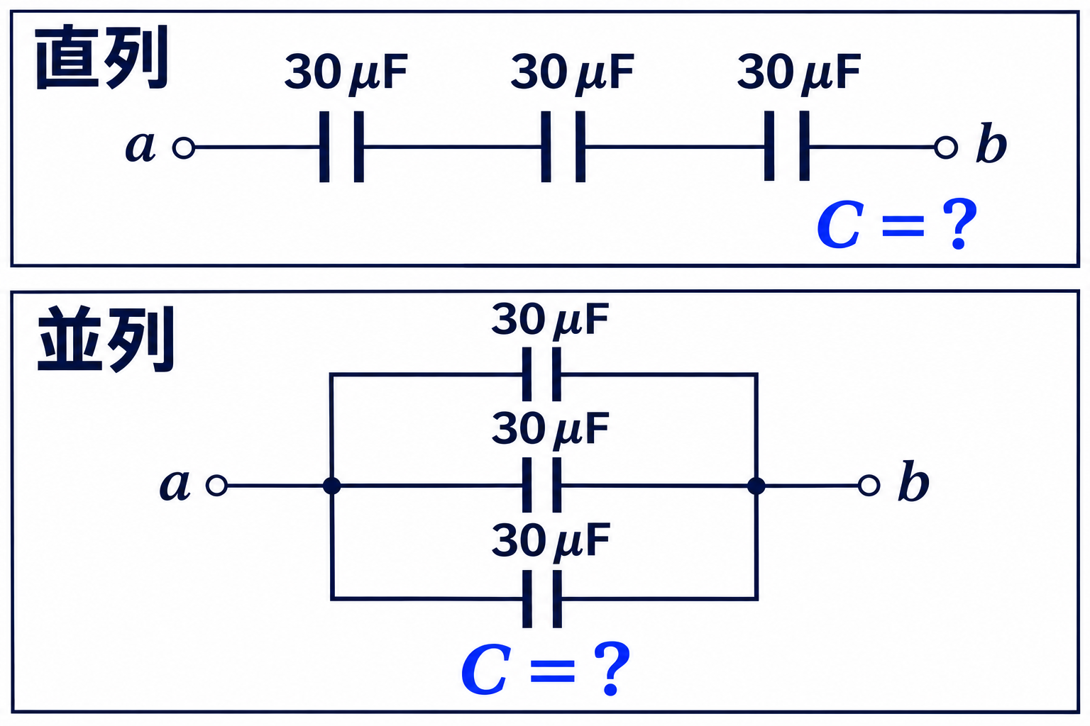
問1 条件と求めるもの
問1 30 μF を3個つなぐ
同じ30 μFを、3個使う。
求めるもの
直列の合成容量
並列の合成容量
容量はすべて μF。
単位換算は不要。
つなぎ方が違うと、合成容量も変わる。
電気回路B コンデンサ 節末問題 ／ 教科書 p.109 ／ EL-509T
05
Notes:
教科書p109節末問題1。30 μFの同じコンデンサを三つ、直列および並列につないだとき、それぞれの合成静電容量を求める。図は問題文から新規作成した模式図。二つの接続を同時に行うのではなく、つなぎ替えて比べる。
出典：C:/Users/電気科ロボット工学実習室/OneDrive/デスクトップ/電気回路B授業資料/2学期期末テスト範囲_スキャン補正版.pdf、PDF4ページ目右側（教科書109ページ）。
模式図：OpenAI ImageGenで作成。

Slide 6
問1 直列の計算
問1 同じ容量を3個、直列につなぐ
同じ容量 C₀ を n 個、直列につなぐとき
$C=\frac{C_{0}}{n}$
$C=\frac{30}{3}=10$
a/b → 上の枠に30 → ▼ → 下の枠に3 → ＝
答え 直列の合成容量は 10 μF
電気回路B コンデンサ 節末問題 ／ 教科書 p.109 ／ EL-509T
06
Notes:
教科書p109問1、p103直列。C0の同じコンデンサn個の直列合成はC=C0/n。容量が全て30μFと同じであるためこの形を使える。C=30/3=10 μF。分数キーで分子30、分母3を入力。異なる容量の直列にはこのショートカットを使わず積/和等の式を用いる。
出典：C:/Users/電気科ロボット工学実習室/OneDrive/デスクトップ/電気回路B授業資料/2学期期末テスト範囲_スキャン補正版.pdf、PDF4ページ目右側（教科書109ページ）。

Slide 7
問1 並列の計算
問1 並列につなぐと、容量は足し算
並列の合成容量は、それぞれの容量を足す。
$C=C_{1}+C_{2}+C_{3}$
$C=30+30+30=90$
電卓 30 ＋ 30 ＋ 30 ＝
答え 並列の合成容量は 90 μF
電気回路B コンデンサ 節末問題 ／ 教科書 p.109 ／ EL-509T
07
Notes:
教科書p109問1、p102並列。並列合成容量はC=C1+C2+C3。全てμFでそろっているので数値30をそのまま使う。電卓30+30+30で90。答えの単位はμF。
出典：C:/Users/電気科ロボット工学実習室/OneDrive/デスクトップ/電気回路B授業資料/2学期期末テスト範囲_スキャン補正版.pdf、PDF4ページ目右側（教科書109ページ）。

Slide 8
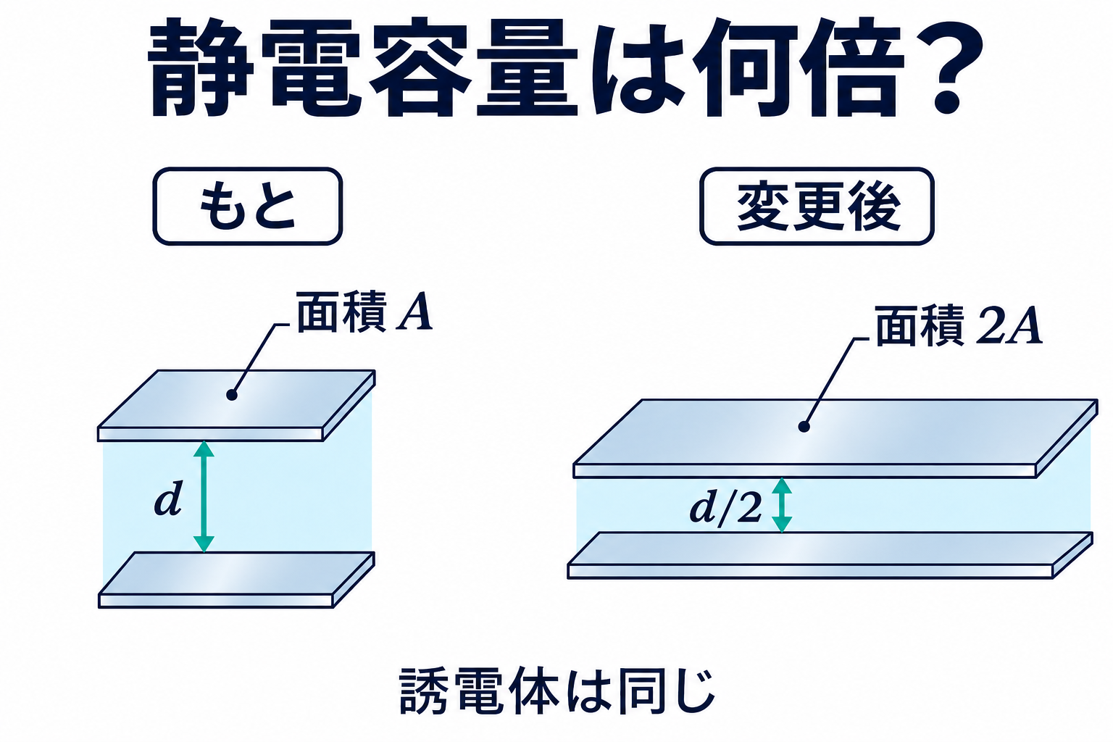
問2 条件と求めるもの
問2 面積を2倍、間隔を半分にする
面積：2倍
間隔：1/2倍
求めるもの
容量が何倍になるか
誘電体は同じ。面積と間隔の変化だけを比べる。
電気回路B コンデンサ 節末問題 ／ 教科書 p.109 ／ EL-509T
08
Notes:
教科書p109問2、p99平行板コンデンサ。誘電体は変えず電極板面積を2倍、板間隔を半分にする。図のdは電極板間隔で、教科書のℓと同じ量を指す。静電容量が元の何倍になるかを求める。相対的な比を使うのでmやm²への具体的な換算は不要。
出典：C:/Users/電気科ロボット工学実習室/OneDrive/デスクトップ/電気回路B授業資料/2学期期末テスト範囲_スキャン補正版.pdf、PDF4ページ目右側（教科書109ページ）。
模式図：OpenAI ImageGenで作成。

Slide 9
問2 公式に当てはめる
問2 容量の倍率を電卓で求める
$C=\frac{εA}{d}$
容量の倍率 ＝ 面積の倍率 ÷ 間隔の倍率
$\frac{2}{1/2}=4$
電卓 2 ÷ ( 1 ÷ 2 ) ＝
答え 静電容量は、もとの4倍
電気回路B コンデンサ 節末問題 ／ 教科書 p.109 ／ EL-509T
09
Notes:
教科書p109問2、p99。C=εA/d。誘電率εは同じなので、容量の倍率は面積の倍率を間隔の倍率で割ればよい。C後/C前=2/(1/2)=4。図では間隔をdと表す。数値計算はEL509Tで2÷(1÷2)＝、または分数の分子2、分母1÷2と入れる。単位のない倍率なので答えは4倍。
出典：C:/Users/電気科ロボット工学実習室/OneDrive/デスクトップ/電気回路B授業資料/2学期期末テスト範囲_スキャン補正版.pdf、PDF4ページ目右側（教科書109ページ）。

Slide 10
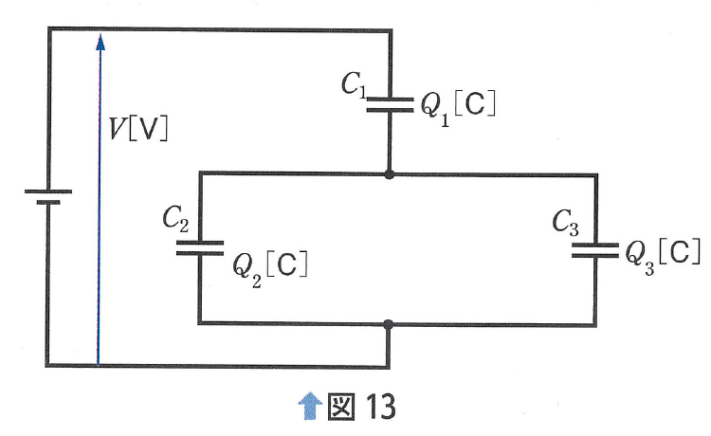
問3 図13・条件の確認
問3 直列と並列を見分ける
与えられた値
C₁ ＝ 10 μF
C₂ ＝ C₃ ＝ 20 μF
電源電圧 100 V
求めるもの
① 合成容量 C
② 各電圧 V₁・V₂・V₃
③ 各エネルギー W₁・W₂・W₃
C₂ と C₃ が並列。そのまとまりと C₁ が直列。
電気回路B コンデンサ 節末問題 ／ 教科書 p.109 ／ EL-509T
10
Notes:
出典：教科書p.109節末問題3・図13、基礎p.102・103。原図は改変しない。C₁＝10 μF、C₂＝C₃＝20 μF、電源電圧100 V。C₂とC₃は同じ上下の点につながる並列。その並列のまとまりとC₁が直列。求める量は合成容量C、各電圧V₁・V₂・V₃、各静電エネルギーW₁・W₂・W₃。
出典：C:/Users/電気科ロボット工学実習室/OneDrive/デスクトップ/電気回路B授業資料/2学期期末テスト範囲_スキャン補正版.pdf、PDF4ページ目右側（教科書109ページ）。

Slide 11
問3（1）合成静電容量
問3 並列部分から合成容量を求める
① C₂ と C₃ は並列なので、足す
$C_{23}=20+20=40$
② C₁ と C₂₃ を直列でつなぐ
$C=\frac{C_{1}C_{23}}{C_{1}+C_{23}}$
$C=\frac{10×40}{10+40}=8$
答え C ＝ 8 μF （このページの容量は、すべて μF）
電気回路B コンデンサ 節末問題 ／ 教科書 p.109 ／ EL-509T
11
Notes:
出典：教科書p.109問3(1)、基礎p.102・103。同じ単位にそろった容量の合成計算なので、数値はμFのまま用いる。先にC₂とC₃を足し、C₂₃＝40 μF。その40 μFとC₁＝10 μFが直列なので、積を和で割る。合成容量C＝8 μF。C₂₃という記号は並列のまとまりを指す。
出典：C:/Users/電気科ロボット工学実習室/OneDrive/デスクトップ/電気回路B授業資料/2学期期末テスト範囲_スキャン補正版.pdf、PDF4ページ目右側（教科書109ページ）。

Slide 12
問3 電圧を求める準備
問3 合成容量から電荷を求める
$Q=CV$
C ＝ 8 μF ＝ 8 × 10⁻⁶ F 電圧 V ＝ 100 V
$Q=(8×{10}^{-6})×100=8×{10}^{-4}$
直列では電荷が同じ。C₁ の電荷も、この Q と同じ。
C₁ の電荷 Q₁ ＝ 8 × 10⁻⁴ C
電気回路B コンデンサ 節末問題 ／ 教科書 p.109 ／ EL-509T
12
Notes:
出典：教科書p.109問3(2)、基礎p.98・103。前ページの合成容量C＝8 μFを8×10⁻⁶ Fに直し、電源電圧100 VをQ＝CVに代入する。得られる8×10⁻⁴ Cは、合成したコンデンサの電荷。C₁と並列のまとまりは直列なので、C₁にたくわえられる電荷Q₁も同じ。この電荷を次ページで用いる。
出典：C:/Users/電気科ロボット工学実習室/OneDrive/デスクトップ/電気回路B授業資料/2学期期末テスト範囲_スキャン補正版.pdf、PDF4ページ目右側（教科書109ページ）。

Slide 13
問3（2）端子電圧
問3 電荷から各コンデンサの電圧を求める
Q ＝ CV の両辺を C で割り、電圧を求める。
$V=\frac{Q}{C}$
$V_{1}=\frac{8×{10}^{-4}}{10×{10}^{-6}}=80$
$V_{2}=V_{3}=\frac{8×{10}^{-4}}{40×{10}^{-6}}=20$
答え V₁ ＝ 80 V V₂ ＝ V₃ ＝ 20 V（並列で同じ）
電気回路B コンデンサ 節末問題 ／ 教科書 p.109 ／ EL-509T
13
Notes:
出典：教科書p.109問3(2)、基礎p.98・102・103。Q＝CVの両辺をCで割るとV＝Q/C。前ページの電荷Q＝8×10⁻⁴ Cを使う。C₁＝10×10⁻⁶ FなのでV₁＝80 V。並列のまとまりC₂₃＝40×10⁻⁶ Fにかかる電圧は20 V。C₂とC₃は並列なので同じ20 Vがかかる。各C₂・C₃の電荷をQと同じと誤解しないよう注意する。
出典：C:/Users/電気科ロボット工学実習室/OneDrive/デスクトップ/電気回路B授業資料/2学期期末テスト範囲_スキャン補正版.pdf、PDF4ページ目右側（教科書109ページ）。

Slide 14
問3（3）静電エネルギー
問3 各コンデンサのエネルギーを求める
$W=\frac{1}{2}{CV}^{2}$
$W_{1}=\frac{1}{2}×(10×{10}^{-6})×{80}^{2}=0.032$
$W_{2}=\frac{1}{2}×(20×{10}^{-6})×{20}^{2}=0.004$
容量は F に換算。C₃ は C₂ と容量・電圧が同じなので、W₃ ＝ W₂。
答え W₁ ＝ 0.032 J W₂ ＝ W₃ ＝ 0.004 J
電気回路B コンデンサ 節末問題 ／ 教科書 p.109 ／ EL-509T
14
Notes:
出典：教科書p.109問3(3)、基礎p.106。各コンデンサのエネルギーはW＝(1/2)CV²。容量はF、電圧はVで入れる。C₁＝10×10⁻⁶ F・V₁＝80 VからW₁＝0.032 J。C₂＝20×10⁻⁶ F・V₂＝20 VからW₂＝0.004 J。C₃はC₂と容量・電圧が同じなのでW₃＝W₂＝0.004 J。係数や2乗の数の手計算は行わず、式をそのまま電卓へ入力する。
出典：C:/Users/電気科ロボット工学実習室/OneDrive/デスクトップ/電気回路B授業資料/2学期期末テスト範囲_スキャン補正版.pdf、PDF4ページ目右側（教科書109ページ）。

Slide 15
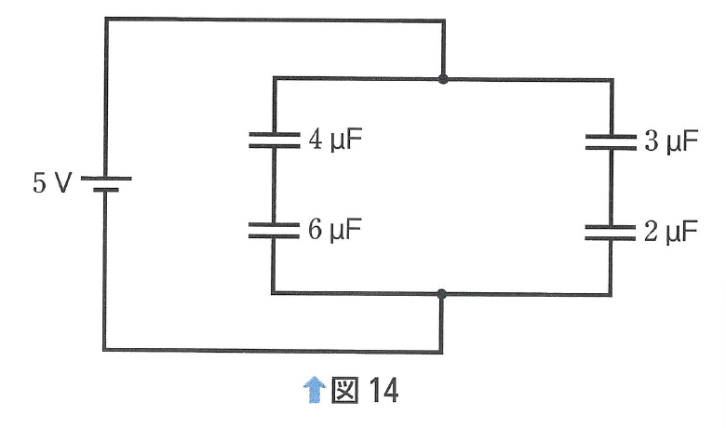
問4 図14・条件の確認
問4 2つの直列の枝を見分ける
与えられた値
電源電圧 5 V
左の枝：4 μF と 6 μF
右の枝：3 μF と 2 μF
求めるもの
① 合成容量
② 3 μF にたまる電荷
③ 6 μF にかかる電圧
左右の枝は並列。どちらの枝にも 5 V がかかる。
電気回路B コンデンサ 節末問題 ／ 教科書 p.109 ／ EL-509T
15
Notes:
出典：教科書p.109節末問題4・図14、基礎p.98・102・103。原図は改変しない。電源は5 V。左の枝は4 μFと6 μFの直列、右の枝は3 μFと2 μFの直列。この2つの枝は並列なので、各枝の上下には同じ5 Vがかかる。求める量は合成容量、3 μFの電荷、6 μFの電圧。
出典：C:/Users/電気科ロボット工学実習室/OneDrive/デスクトップ/電気回路B授業資料/2学期期末テスト範囲_スキャン補正版.pdf、PDF4ページ目右側（教科書109ページ）。

Slide 16
問4（1）合成静電容量
問4 左右の枝を計算してから、足す
各枝の2個は直列。このページの容量は、すべて μF。
$C=\frac{C_{a}×C_{b}}{C_{a}+C_{b}}$
左の枝（4 μF と 6 μF）
右の枝（3 μF と 2 μF）
$C_{L}=\frac{4×6}{4+6}=2.4$
$C_{R}=\frac{3×2}{3+2}=1.2$
$C=C_{L}+C_{R}=2.4+1.2=3.6$
答え 合成容量 C ＝ 3.6 μF
電気回路B コンデンサ 節末問題 ／ 教科書 p.109 ／ EL-509T
16
Notes:
出典：教科書p.109問4(1)、基礎p.102・103。同単位の容量合成なのでμFのまま計算できる。2個の直列合成はC＝CₐCᵦ/(Cₐ＋Cᵦ)。左の枝C_L＝(4×6)/(4＋6)＝2.4 μF。右の枝C_R＝(3×2)/(3＋2)＝1.2 μF。左右の枝が並列なので合計3.6 μF。次のページでは右の1.2 μF、その次では左の2.4 μFを使う。
出典：C:/Users/電気科ロボット工学実習室/OneDrive/デスクトップ/電気回路B授業資料/2学期期末テスト範囲_スキャン補正版.pdf、PDF4ページ目右側（教科書109ページ）。

Slide 17
問4（2）右の枝の電荷
問4 3 μF にたくわえられる電荷
$Q=CV$
右の枝：1.2 μF ＝ 1.2 × 10⁻⁶ F 電圧 5 V
$Q=(1.2×{10}^{-6})×5=6×{10}^{-6}$
3 μF と 2 μF は直列なので、たまる電荷は同じ。
答え Q ＝ 6 × 10⁻⁶ C ＝ 6 μC
電気回路B コンデンサ 節末問題 ／ 教科書 p.109 ／ EL-509T
17
Notes:
出典：教科書p.109問4(2)、基礎p.98・103。前ページの右の枝の合成容量1.2 μFを用いる。1.2 μF＝1.2×10⁻⁶ Fに換算し、枝全体の電圧5 VからQ＝CVで電荷を求める。6×10⁻⁶ C。3 μFと2 μFは直列なので両方の電荷は同じ。この結果が3 μFのコンデンサの電荷である。
出典：C:/Users/電気科ロボット工学実習室/OneDrive/デスクトップ/電気回路B授業資料/2学期期末テスト範囲_スキャン補正版.pdf、PDF4ページ目右側（教科書109ページ）。

Slide 18
問4（3）左の枝の電圧
問4 6 μF にかかる電圧
左の枝：2.4 μF ＝ 2.4 × 10⁻⁶ F。まず Q ＝ CV。
$Q_{L}=(2.4×{10}^{-6})×5=1.2×{10}^{-5}$
6 μF にも同じ電荷。Q ＝ CV の両辺を C で割る。
$V=\frac{Q}{C}=\frac{1.2×{10}^{-5}}{6×{10}^{-6}}=2$
答え 6 μF の両端の電圧は 2 V
電気回路B コンデンサ 節末問題 ／ 教科書 p.109 ／ EL-509T
18
Notes:
出典：教科書p.109問4(3)、基礎p.98・103。左の枝の合成容量は2.4 μF＝2.4×10⁻⁶ F。枝全体の電圧5 VからQ_L＝1.2×10⁻⁵ Cを求める。左の4 μFと6 μFは直列なので、6 μFにも同じ電荷がたまる。Q＝CVの両辺をCで割ったV＝Q/Cに、Q_Lと6×10⁻⁶ Fを代入し、2 Vを得る。右の枝の電荷6×10⁻⁶ Cをここで使わないよう注意する。
出典：C:/Users/電気科ロボット工学実習室/OneDrive/デスクトップ/電気回路B授業資料/2学期期末テスト範囲_スキャン補正版.pdf、PDF4ページ目右側（教科書109ページ）。

Slide 19
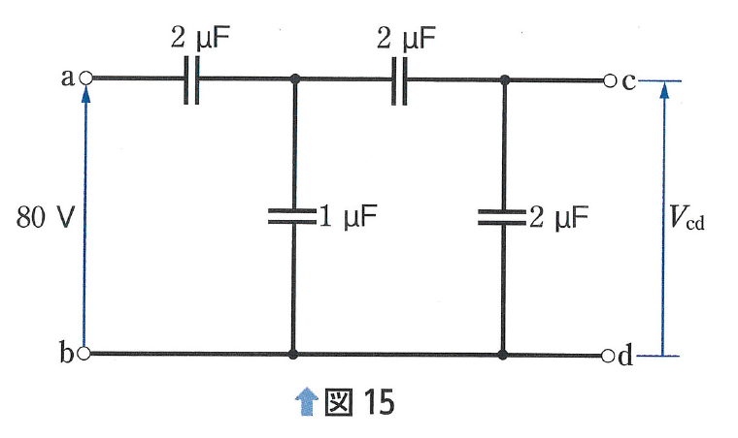
問5 図15・条件の確認
問5 a−b 全体と、c−d の位置
与えられた値
a−b 間の電圧は 80 V
容量は原図のとおり
中央だけ1 μF、ほかは2 μF
求めるもの
① a−b 全体の合成容量
② 右端の c−d 間の電圧
c−d 間の電圧は、右端の縦の 2 μF にかかる電圧。
電気回路B コンデンサ 節末問題 ／ 教科書 p.109 ／ EL-509T
19
Notes:
出典：教科書p.109節末問題5・図15、基礎p.102・103。原図は改変しない。左上2 μF、右上2 μF、中央縦1 μF、右縦2 μF。a−b間に80 Vを加える。求める量はa−b間全体の合成容量C_ab、およびc−d間の電圧V_cd。c−dは右端の縦の2 μFの両端に当たる。下のbとdは導線で直接つながる同じ電位の点。
出典：C:/Users/電気科ロボット工学実習室/OneDrive/デスクトップ/電気回路B授業資料/2学期期末テスト範囲_スキャン補正版.pdf、PDF4ページ目右側（教科書109ページ）。

Slide 20
問5（1）内側の合成容量
問5 右の2個から、順にまとめる
① 右上の2 μF と、右縦の2 μF は直列
$C_{R}=\frac{2×2}{2+2}=1$
② その1 μF と、中央の1 μF は並列
$C_{B}=1+1=2$
右側のまとまりは 2 μF （容量は μF のまま計算）
電気回路B コンデンサ 節末問題 ／ 教科書 p.109 ／ EL-509T
20
Notes:
出典：教科書p.109問5、基礎p.102・103。同単位の合成容量計算なのでμFのまま用いる。右上2 μFと右縦2 μFは直列でC_R＝1 μF。次にこの1 μFと中央縦1 μFが並列なのでC_B＝2 μF。C_Bは左上2 μFのすぐ右の点から下の導線までのまとまりを表す。この2 μFを次ページへ引き継ぐ。
出典：C:/Users/電気科ロボット工学実習室/OneDrive/デスクトップ/電気回路B授業資料/2学期期末テスト範囲_スキャン補正版.pdf、PDF4ページ目右側（教科書109ページ）。

Slide 21
問5（1）a−b 全体の合成容量
問5 左上の2 μF と直列にする
左上の2 μF と、前のページの2 μF が直列
$C_{ab}=\frac{C_{L}×C_{B}}{C_{L}+C_{B}}$
$C_{ab}=\frac{2×2}{2+2}=1$
同じ単位にそろっているので、容量は μF のまま計算。
答え a−b 間の合成容量は 1 μF
電気回路B コンデンサ 節末問題 ／ 教科書 p.109 ／ EL-509T
21
Notes:
出典：教科書p.109問5(前半)、基礎p.102・103。前ページで求めた右側のまとまりC_B＝2 μFと、左上C_L＝2 μFは直列。積を和で割り、C_ab＝1 μF。同じ単位にそろった容量の合成なのでμFのまま計算できる。求めた1 μFと電源電圧80 Vを次の電荷計算で使う。
出典：C:/Users/電気科ロボット工学実習室/OneDrive/デスクトップ/電気回路B授業資料/2学期期末テスト範囲_スキャン補正版.pdf、PDF4ページ目右側（教科書109ページ）。

Slide 22
問5（2）まず、まとまり全体の電圧
問5 右側のまとまりにかかる電圧
合成容量 1 μF ＝ 1 × 10⁻⁶ F と、80 V を Q ＝ CV へ。
$Q=(1×{10}^{-6})×80=8×{10}^{-5}$
直列のまとまりにも同じ Q。両辺を C で割って、V を求める。
$V_{B}=\frac{Q}{C_{B}}=\frac{8×{10}^{-5}}{2×{10}^{-6}}=40$
右側のまとまり全体には、40 V がかかる。
電気回路B コンデンサ 節末問題 ／ 教科書 p.109 ／ EL-509T
22
Notes:
出典：教科書p.109問5(後半)、基礎p.98・103。全体の合成容量C_ab＝1 μF＝1×10⁻⁶ Fと電源電圧80 VからQ＝8×10⁻⁵ C。左上の2 μFと右側のまとまりC_B＝2 μFは直列なので、同じ電荷Qを用いる。Q＝CVをCで割ったV＝Q/CへC_B＝2×10⁻⁶ Fを入れ、V_B＝40 Vを得る。これは左上2 μFのすぐ右の点から下の導線までの電圧である。
出典：C:/Users/電気科ロボット工学実習室/OneDrive/デスクトップ/電気回路B授業資料/2学期期末テスト範囲_スキャン補正版.pdf、PDF4ページ目右側（教科書109ページ）。

Slide 23
問5（2）c−d 間の電圧
問5 右端の2 μF の電圧を求める
右の2個の直列：合成容量 1 μF ＝ 1 × 10⁻⁶ F、電圧 40 V。
$Q_{R}=(1×{10}^{-6})×40=4×{10}^{-5}$
右の2個は直列。右端の2 μF にも、同じ電荷がたまる。
$V_{cd}=\frac{Q_{R}}{C}=\frac{4×{10}^{-5}}{2×{10}^{-6}}=20$
答え c−d 間の電圧は 20 V
電気回路B コンデンサ 節末問題 ／ 教科書 p.109 ／ EL-509T
23
Notes:
出典：教科書p.109問5(後半)、基礎p.98・102・103。右上2 μFと右縦2 μFの直列は合成容量C_R＝1 μF。この枝と中央1 μFは並列なので、枝全体に前ページの40 Vがかかる。C_Rを1×10⁻⁶ Fへ換算し、Q_R＝4×10⁻⁵ C。右の2個は直列なので、右縦2 μFにも同じ電荷がたまる。V_cd＝Q_R/(2×10⁻⁶)＝20 V。c−dは右縦の2 μFの両端であり、全体80 Vやまとまり40 Vとは区別する。
出典：C:/Users/電気科ロボット工学実習室/OneDrive/デスクトップ/電気回路B授業資料/2学期期末テスト範囲_スキャン補正版.pdf、PDF4ページ目右側（教科書109ページ）。

Slide 24
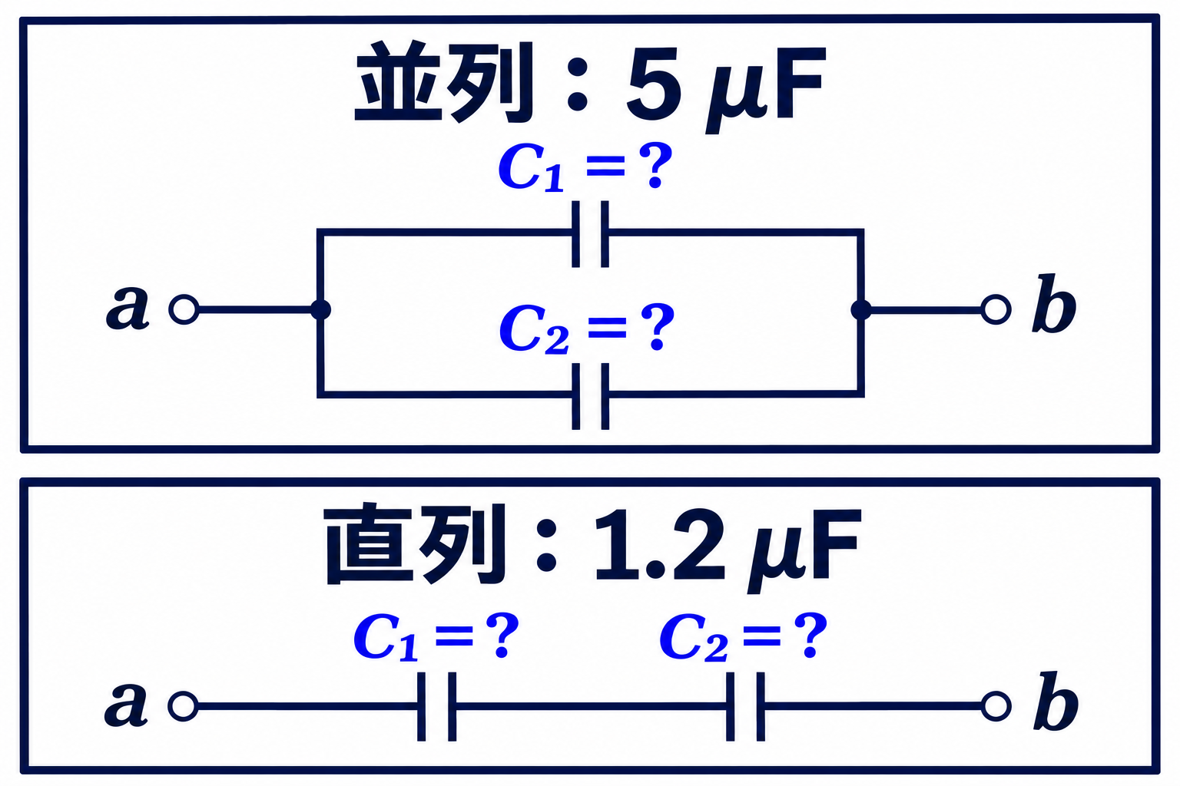
問6 条件と求めるもの
問6 並列と直列の合成容量
同じ2個を、つなぎ替える。
並列の合成容量 5 μF
直列の合成容量 1.2 μF
求めるもの C₁、C₂
この問題は、容量を μF にそろえて計算できる。
電気回路B コンデンサ 節末問題 ／ 教科書 p.109 ／ EL-509T
24
Notes:
出典：教科書p.109節末問題6。二つのコンデンサC1、C2を並列につなぐと合成容量5 μF、直列につなぐと1.2 μF。同じ二つのコンデンサの各静電容量を求める。ここからの式では容量をμFで表した数値を使うため、答えもμFとなる。図は条件を示す模式図で、実際に二つの接続を同時に行うのではなく、つなぎ替えて比較している。
出典：C:/Users/電気科ロボット工学実習室/OneDrive/デスクトップ/電気回路B授業資料/2学期期末テスト範囲_スキャン補正版.pdf、PDF4ページ目右側（教科書109ページ）。
模式図：OpenAI ImageGenで作成。

Slide 25
問6 公式に代入
問6 並列は和、直列は積を使う
容量は、μFで表した数値を使う。
$C_{1}+C_{2}=5$
$1.2=\frac{C_{1}C_{2}}{C_{1}+C_{2}}=\frac{C_{1}C_{2}}{5}$
$C_{1}C_{2}=1.2×5$
2個の容量の「和」は5、「積」は1.2 × 5。
電気回路B コンデンサ 節末問題 ／ 教科書 p.109 ／ EL-509T
25
Notes:
出典：教科書p.109問6、p.102並列接続、p.103直列接続。ここではC1、C2をμFで表した数値として扱う。並列の式からC1+C2=5。二つの直列合成容量はC1C2/(C1+C2)なので、分母に和の5を入れて1.2=C1C2/5。両辺に5をかけるとC1C2=1.2×5となる。数の積の手計算は求めない。
出典：C:/Users/電気科ロボット工学実習室/OneDrive/デスクトップ/電気回路B授業資料/2学期期末テスト範囲_スキャン補正版.pdf、PDF4ページ目右側（教科書109ページ）。

Slide 26
問6 式の変形
問6 二次方程式の形に整理する
C₁を μF で表した数値を、x とおく。
和が5だから
$C_{2}=5-x$
$1.2=\frac{x(5-x)}{5}$
直列の式へ代入
両辺に5をかける
$x(5-x)=1.2×5$
$x^{2}-5x+1.2×5=0$
次のページで、かっこを外すところを確認する。
電気回路B コンデンサ 節末問題 ／ 教科書 p.109 ／ EL-509T
26
Notes:
出典：教科書p.109問6。C1をμFで表した数値をxとおく。C1+C2=5からC2=5−x。直列の式1.2=C1C2/5に入れると1.2=x(5−x)/5。両辺に5をかけてx(5−x)=1.2×5。左辺は5x−x²である。すべてを片側に集め、符号をそろえるとx²−5x+1.2×5=0。途中の数値の積や解の公式は扱わず、整理した方程式をEL-509Tの二次方程式モードに入れる。
出典：C:/Users/電気科ロボット工学実習室/OneDrive/デスクトップ/電気回路B授業資料/2学期期末テスト範囲_スキャン補正版.pdf、PDF4ページ目右側（教科書109ページ）。

Slide 27
問6 式の変形をもう一段詳しく
問6 かっこを外して、左側に集める
$x(5-x)=1.2×5$
x を、かっこの中の5と −x の両方にかける。
$5x-x^{2}=1.2×5$
右の1.2 × 5 を、左へ移す。
$-x^{2}+5x-1.2×5=0$
両辺に −1 をかけると、x² − 5x ＋ 1.2 × 5 ＝ 0。
電気回路B コンデンサ 節末問題 ／ 教科書 p.109 ／ EL-509T
27
Notes:
x(5−x)=1.2×5の左を分配法則で5x−x²とする。右辺の1.2×5を左へ移すと−x²+5x−1.2×5=0。最後に両辺に−1をかけ、x²−5x+1.2×5=0とする。数の1.2×5は計算せずそのまま電卓のc欄に入れる。
出典：C:/Users/電気科ロボット工学実習室/OneDrive/デスクトップ/電気回路B授業資料/2学期期末テスト範囲_スキャン補正版.pdf、PDF4ページ目右側（教科書109ページ）。

Slide 28
問6 電卓の係数入力
問6 EL-509Tの二次方程式モード
${ax}^{2}+bx+c=0$
MODE → 4 → 2（二次方程式）
a の欄 1 → ENTER
b の欄 (−) 5 → ENTER
c の欄 1.2 × 5 → ENTER
c の入力後、ENTER で2つの解を表示する。
電気回路B コンデンサ 節末問題 ／ 教科書 p.109 ／ EL-509T
28
Notes:
出典：教科書p.109問6。SHARP EL-509T公式取扱説明書の印刷p.67–68。MODE→4→2で二次方程式（QUAD）を選ぶ。式ax²+bx+c=0とx²−5x+1.2×5=0を比べ、a=1、b=−5、c=1.2×5を入力する。係数には計算式を入れてよい。a欄へ1を入れENTER、b欄へ専用の負号(−)を押して5を入れENTER、c欄へ1.2×5を入れENTER。この最後のENTERで解が表示される。解が出た後にさらにENTERを押すと極小値などの画面へ進むので、追加のENTERを案内しない。ENTERは本体の＝と同じキー。公式資料：https://jp.sharp/support/e_calc/doc/el509t_mn.pdf
出典：C:/Users/電気科ロボット工学実習室/OneDrive/デスクトップ/電気回路B授業資料/2学期期末テスト範囲_スキャン補正版.pdf、PDF4ページ目右側（教科書109ページ）。

Slide 29
問6 電卓の答え
問6 2つの解が、2個の容量になる
$x=3, 2$
3と2は、容量を μF で表した数値。
$C_{1}=3 μ\text{F}, C_{2}=2 μ\text{F}$
計算を終えたら、HOME で一般モードへ戻る。
答え 3 μF と 2 μF（C₁、C₂は入れ替えてもよい）
電気回路B コンデンサ 節末問題 ／ 教科書 p.109 ／ EL-509T
29
Notes:
出典：教科書p.109問6。方程式x²−5x+1.2×5=0の2解は3と2。xは容量をμFで表した数値なので、各コンデンサの容量は3 μFと2 μF。C1=3 μF、C2=2 μFと書け、C1とC2を入れ替えた答えも同じ組である。3+2=5、3×2/(3+2)=1.2なので両条件を満たす。HOMEで一般モードへ戻ってから次の計算を行う。EL-509T公式取扱説明書p.13、67–68：https://jp.sharp/support/e_calc/doc/el509t_mn.pdf
出典：C:/Users/電気科ロボット工学実習室/OneDrive/デスクトップ/電気回路B授業資料/2学期期末テスト範囲_スキャン補正版.pdf、PDF4ページ目右側（教科書109ページ）。

Slide 30
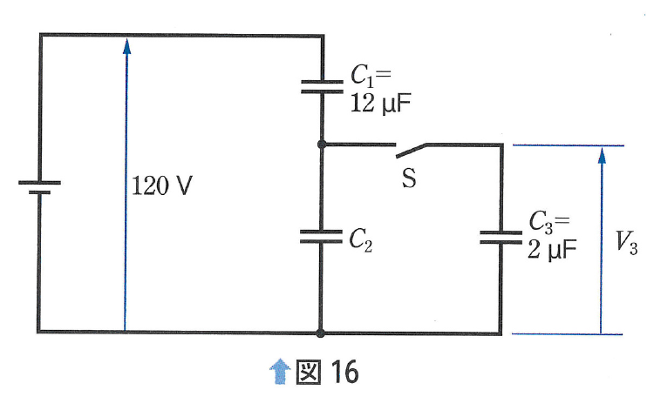
問7 図16の条件
問7 スイッチを開いたときと閉じたとき
電源電圧 120 V
C₁＝12 μF、C₃＝2 μF
Sを開くと、V₁＝30 V
求めるもの
開：Q₁、C₁₂ 閉：V₃
閉じた後は、充電が終わって落ち着いた状態を考える。
電気回路B コンデンサ 節末問題 ／ 教科書 p.109 ／ EL-509T
30
Notes:
出典：教科書p.109節末問題7、図16。図16を改変せず、この条件ページに一度だけ掲載する。電源は120 V、C1=12 μF、C3=2 μF。Sを開いたときC1の電圧V1=30 Vであり、C1の電荷Q1とC1、C2の直列合成容量C12を求める。次にSを閉じ、充電後の定常状態におけるC3の電圧V3を求める。電源は常に接続したまま。教科書の通常の前提として初めのC3は未充電とする。この前提で結合中点の正味電荷が0となり、閉後もC1とC23を通常の直列合成として扱える。図には開いたSを示す。
出典：C:/Users/電気科ロボット工学実習室/OneDrive/デスクトップ/電気回路B授業資料/2学期期末テスト範囲_スキャン補正版.pdf、PDF4ページ目右側（教科書109ページ）。

Slide 31
問7 Sを開いた状態
問7(1) C₁にたまる電荷 Q₁
電荷を C で求めるので、容量を F に直す。
$C_{1}=12 μ\text{F}=12×{10}^{-6} \text{F}$
$Q_{1}=C_{1}V_{1}$
$Q_{1}=12×{10}^{-6}×30$
答え Q₁＝3.6 × 10⁻⁴ C（＝360 μC）
電気回路B コンデンサ 節末問題 ／ 教科書 p.109 ／ EL-509T
31
Notes:
出典：教科書p.109問7(1)、p.98の関係Q=CV。Sが開いているときC1=12 μF、V1=30 V。電荷をCで求めるため容量をFへ換算する。12 μF=12×10⁻⁶ F。Q1=C1V1=12×10⁻⁶×30=3.6×10⁻⁴ C=360 μC。EL-509Tなら12 Exp (−) 6 ×30＝と入力する。NORM1の小数表示0.00036 Cも同じ値である。直列のC2にも電荷の大きさQ1がたまる。
出典：C:/Users/電気科ロボット工学実習室/OneDrive/デスクトップ/電気回路B授業資料/2学期期末テスト範囲_スキャン補正版.pdf、PDF4ページ目右側（教科書109ページ）。

Slide 32
問7 Sを開いた状態
問7(1) 直列全体の合成容量 C₁₂
Q ＝ CV の両辺を V で割り、C ＝ Q/V にする。
直列全体にも、同じ電荷 Q₁ を使う。
$C_{12}=\frac{Q_{1}}{V}$
$C_{12}=\frac{3.6×{10}^{-4}}{120}$
全体の容量なので、全体の電圧120 Vで割る。
答え C₁₂＝3.0 × 10⁻⁶ F＝3 μF
電気回路B コンデンサ 節末問題 ／ 教科書 p.109 ／ EL-509T
32
Notes:
出典：教科書p.109問7(1)、p.103直列接続。直列ではコンデンサにたまる電荷の大きさが等しい。合成コンデンサに対応する電荷もQ1=3.6×10⁻⁴ C。Q=CVをC=Q/Vに変形し、全体の電圧120 Vで割る。C12=(3.6×10⁻⁴)/120=3.0×10⁻⁶ F=3 μF。C1単体の電圧30 Vではなく電源全体の電圧120 Vを使う。分数キーで上の枠に3.6 Exp (−)4、下の枠に120を入力できる。
出典：C:/Users/電気科ロボット工学実習室/OneDrive/デスクトップ/電気回路B授業資料/2学期期末テスト範囲_スキャン補正版.pdf、PDF4ページ目右側（教科書109ページ）。

Slide 33
問7 閉じた後の計算の準備
問7 閉じる前に、C₂の容量を求める
開いているときの電圧と電荷を使う。
$V_{2}=120-30=90 \text{V}$
$C_{2}=\frac{Q_{1}}{V_{2}}=\frac{3.6×{10}^{-4}}{120-30}$
閉じた後の計算には、この4 μFを使う。
C₂＝4.0 × 10⁻⁶ F＝4 μF
電気回路B コンデンサ 節末問題 ／ 教科書 p.109 ／ EL-509T
33
Notes:
出典：教科書p.109問7、p.98の関係Q=CV、p.103直列接続。Sを開いているとき、直列の電圧の和は120 VなのでC2の電圧V2=120−30=90 V。C2の電荷の大きさはQ1と同じ3.6×10⁻⁴ C。C=Q/VからC2=(3.6×10⁻⁴)/(120−30)=4.0×10⁻⁶ F=4 μF。この4 μFを閉後の計算に使う。接続を変えても各コンデンサ自体の静電容量は変わらない。
出典：C:/Users/電気科ロボット工学実習室/OneDrive/デスクトップ/電気回路B授業資料/2学期期末テスト範囲_スキャン補正版.pdf、PDF4ページ目右側（教科書109ページ）。

Slide 34
問7 C₂とC₃が並列になる
問7(2) 閉じた後の合成容量
Sを閉じると、C₂とC₃は並列。
$C_{23}=C_{2}+C_{3}=4+2=6 μ\text{F}$
C₁とC₂₃は直列。容量は μF で計算する。
$C=\frac{12×6}{12+6}=4 μ\text{F}$
閉じた後の合成容量は4 μF。全体の電圧は120 V。
電気回路B コンデンサ 節末問題 ／ 教科書 p.109 ／ EL-509T
34
Notes:
出典：教科書p.109問7(2)、p.102–103コンデンサの接続。Sを閉じるとC2とC3は同じ二点につながるので並列。C23=4+2=6 μF。これとC1=12 μFは直列なので全体の合成容量C=(12×6)/(12+6)=4 μF。同じ単位μFのまま合成容量を計算できる。電源は接続を維持しているため全体の電圧は閉後も120 V。閉後は充電後の定常状態であり、初めのC3は未充電という通常の前提を用いる。
出典：C:/Users/電気科ロボット工学実習室/OneDrive/デスクトップ/電気回路B授業資料/2学期期末テスト範囲_スキャン補正版.pdf、PDF4ページ目右側（教科書109ページ）。

Slide 35
問7 閉じた後の電荷と電圧
問7(2) C₃の電圧 V₃を求める
Qは、並列部分C₂₃全体にたまる電荷。
$Q=CV=4×{10}^{-6}×120$
$V_{3}=\frac{Q}{C_{23}}=\frac{4×{10}^{-6}×120}{6×{10}^{-6}}$
電源はつながったまま。閉じた後の電荷を求め直す。
答え V₃＝80 V
電気回路B コンデンサ 節末問題 ／ 教科書 p.109 ／ EL-509T
35
Notes:
出典：教科書p.109問7(2)、p.98のQ=CVとp.102–103コンデンサの接続。Sを閉じて十分時間がたった後、C=4 μF、C23=6 μF、電源120 V。容量をFに直してQ=4×10⁻⁶×120=4.8×10⁻⁴ Cと求め直す。QはC1と並列部分C23全体に対応する直列電荷の大きさであり、C3単体の電荷ではない。並列部分ではC2とC3の電圧が等しいからV3=Q/C23=(4×10⁻⁶×120)/(6×10⁻⁶)=80 V。電源を接続したままなので開時の360 μCを固定して使わない。初めにC3は未充電とする通常の前提での定常解。
出典：C:/Users/電気科ロボット工学実習室/OneDrive/デスクトップ/電気回路B授業資料/2学期期末テスト範囲_スキャン補正版.pdf、PDF4ページ目右側（教科書109ページ）。

Slide 36
まとめ
答え合わせ 問1～4
問題 | 答え
問1 | 直列 10 μF ／ 並列 90 μF
問2 | 4倍
問3 | C＝8 μF ／ V₁＝80 V、V₂＝V₃＝20 V W₁＝0.032 J、W₂＝W₃＝0.004 J
問4 | C＝3.6 μF ／ 電荷 6 μC ／ 電圧 2 V
電荷とエネルギーの計算では、μF を F に直す。
電気回路B コンデンサ 節末問題 ／ 教科書 p.109 ／ EL-509T
36
Notes:
全7問のうち問1～4の最終解答。問3のエネルギーはJ、問4の電荷はμC。合成容量はμFで示す。
出典：C:/Users/電気科ロボット工学実習室/OneDrive/デスクトップ/電気回路B授業資料/2学期期末テスト範囲_スキャン補正版.pdf、PDF4ページ目右側（教科書109ページ）。

Slide 37
まとめ
答え合わせ 問5～7
問題 | 答え
問5 | 合成容量 1 μF ／ c−d の電圧 20 V
問6 | 2 μF と 3 μF（入れ替えてもよい）
問7 | 開：Q₁＝360 μC、C₁₂＝3 μF 閉：V₃＝80 V
直列は同じ電荷。並列は同じ電圧。
式を作れたら、あとは分数ごと電卓で計算する。
電気回路B コンデンサ 節末問題 ／ 教科書 p.109 ／ EL-509T
37
Notes:
問5のVcdは右端の縦の2μFの電圧。問6は容量の組が2μFと3μFで順不同。問7のQ1,C12はスイッチ開時、V3はスイッチ閉後の定常状態。
出典：C:/Users/電気科ロボット工学実習室/OneDrive/デスクトップ/電気回路B授業資料/2学期期末テスト範囲_スキャン補正版.pdf、PDF4ページ目右側（教科書109ページ）。

